Slide 1
高脂肪食による腸内細菌叢の乱れが胆汁酸–FXR軸を介して肝臓の脂質代謝に及ぼす影響
2026年度 修士論文発表会
発表者 XXX（学籍番号XXXXXXX） 指導教員 XXX教授
所属 ○○大学大学院 農学研究科 応用生命科学専攻 ○○研究室
発表日 2027年2月X日
Notes:
【このスライド】30秒以内：「○○研究室の○○です。『（題目）』について発表いたします」と名乗って始めます。
【ヒント】題目が長い場合は2行まで。文字を30 pt未満に縮めないでください。左上のアイコンから校章を挿入できます。
SciDraw AI 研究テンプレート · sci-draw.com · 記入例版：研究内容とデータはすべて架空で、各ページの書き方を示すためのものです。

Slide 2
編集を始める前にお読みください
使い方 · このスライドはスライドショーで表示されません
1 内容の差し替え
2 図の挿入
研究内容・人名・数値はすべて架空の例です。グラフには「例示データ」と明記しています。ご自身の研究に置き換えてください。
図枠のアイコンをクリックすると、図が枠内に収まります。同じスタイルの模式図が必要なら、図の下のリンクからプロンプト入力済みで開けます。
3 グラフの編集
4 配色の変更
棒グラフ・積み上げグラフはPowerPointのネイティブグラフです。右クリック →「データの編集」で数値を変えると図も更新されます。
デザイン → バリエーション → 配色 で全スライドの色を一括変更できます。フォントは游ゴシックで、Windows・Macのどちらでも表示できます。
時間の目安 修士論文発表会は発表15–20分＋質疑5–10分が一般的で、1枚約1分です。博士論文公聴会（45–60分程度）は専攻の規定に従ってください。このページと最後の予備スライド2枚は非表示です。
Notes:
このページは使い方の説明で、非表示スライドに設定されています。読み終えたら削除してかまいません。
SciDraw AI 研究テンプレート · sci-draw.com · 記入例版：研究内容とデータはすべて架空で、各ページの書き方を示すためのものです。

Slide 3
本日の発表内容
CONTENTS
01
研究背景と目的
なぜこの問題に取り組むのか
本研究の問い
高脂肪食による腸内細菌叢の乱れは、胆汁酸組成を変化させて肝臓のFXRシグナルを弱め、肝臓への脂肪蓄積を促すのか？
最初にこの問いをはっきり示し、各章の結果を必ずここに結びつけます。
02
研究方法
何を、どのように調べたか
03
結果
章ごとの主な知見
04
考察と結論
結果の解釈・結論・今後の課題
05
研究業績
原著論文・学会発表
Notes:
【このスライド】20秒：発表の流れをざっと示し、右側の「本研究の問い」は読み上げます。発表全体の軸になります。
SciDraw AI 研究テンプレート · sci-draw.com · 記入例版：研究内容とデータはすべて架空で、各ページの書き方を示すためのものです。

Slide 4
研究背景と目的
01
なぜこの問題に取り組むのか：社会的背景・これまでの知見・未解明の点
Notes:
【このスライド】区切りのページです。3–5秒で「まず研究背景をご説明します」と言って次へ進みます。
SciDraw AI 研究テンプレート · sci-draw.com · 記入例版：研究内容とデータはすべて架空で、各ページの書き方を示すためのものです。

Slide 5
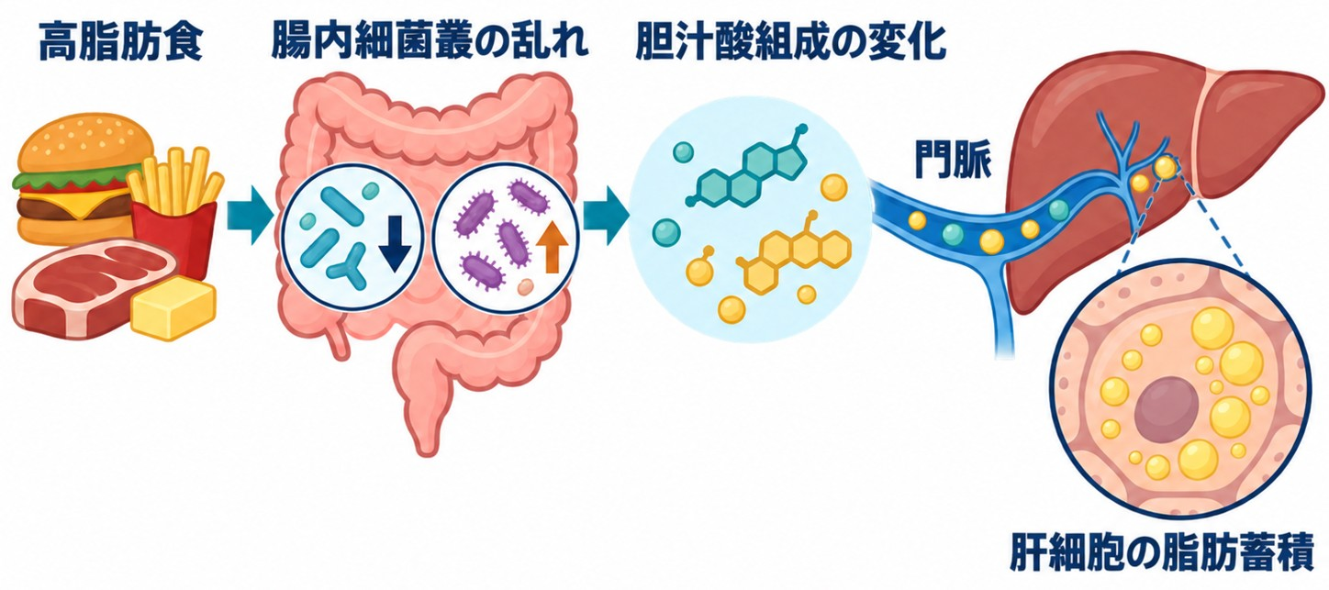
腸–肝軸：高脂肪食から肝臓の脂肪蓄積まで
01 研究背景と目的
社会的背景
脂肪性肝疾患は患者数の多い慢性肝疾患で、高脂肪の食生活と深く関わる。
これまでの知見
腸内細菌叢は胆汁酸を介して肝臓の代謝に影響する（腸–肝軸）。
未解明の点
細菌叢→胆汁酸シグナル→肝臓の脂質代謝という因果の流れは未検証。
本研究の意義
細菌叢や胆汁酸を標的とした脂肪肝の予防・介入に根拠を与える。
図1-1 高脂肪食が「腸–肝軸」を介して肝臓の脂肪蓄積を促す仮説（模式図）
✦ 同じスタイルの模式図をAIで作成（プロンプト入力済み） SciDraw AIで開く →
Notes:
【このスライド】1分：「社会的背景 → これまでの知見 → 未解明の点 → 本研究の意義」の4文で話し、最後の一文から研究の問いにつなげます。
【よく聞かれる質問】「この研究は実際に何の役に立つのですか」——具体的な対象者や応用場面を一つ用意しておきます。
【図のプロンプト】記入例の図は下のプロンプトで作成しました。図の下のリンクを開くと入力済みになります。研究対象・段階・ラベルを自分の研究に置き換えて使えます：
「腸–肝軸」の研究背景を示す模式図を描いてください。フラットなベクタースタイル、白背景、濃紺と青緑を基調に、琥珀色を少しだけアクセントに使います。左から右へ4つの段階を矢印でつなぎます：①「高脂肪食」；②「腸内細菌叢の乱れ」（有用菌の減少と日和見菌の増加を小さなアイコンで表す）；③「胆汁酸組成の変化」；④「門脈」を通って肝臓へ運ばれ、「肝細胞の脂肪蓄積」が起こる。左側に腸と腸内細菌、右側に肝臓と拡大した肝細胞（内部に脂肪滴）を描きます。ラベルはこの5つの日本語だけにし、各ラベルは一度だけ、短く大きくはっきりと。図中にタイトルは入れないでください。
SciDraw AI 研究テンプレート · sci-draw.com · 記入例版：研究内容とデータはすべて架空で、各ページの書き方を示すためのものです。

Slide 6
先行研究：関連は示されているが、因果と機序は未解明
01 研究背景と目的
研究の流れ | これまでの成果 | 残された課題
細菌叢と脂肪肝 | ヒト・動物の両方で、脂肪肝に細菌叢組成の変化が伴うことが報告されている | 多くは横断的な関連の報告で、因果関係を区別できない
胆汁酸シグナル | 胆汁酸はFXRやTGR5などの受容体を活性化し、糖・脂質代謝を調節する | 細菌叢由来の胆汁酸変化と肝臓の表現型との対応が不明
細菌叢への介入 | プロバイオティクスや糞便移植で肝臓の脂肪蓄積が軽減したモデルがある | 作用経路が直接検証されていない
残された課題 「細菌叢の変化 → 胆汁酸組成 → 肝臓のFXRシグナル → 脂質代謝」を一続きに示した研究はなく、本研究はこの点に取り組む。
Notes:
【このスライド】1–1.5分：表を読み上げず、各行を「ここまでは分かっている → ここが足りない」の2文でまとめ、最後に「残された課題」で止めます。
【ヒント】表には「著者, 年」だけを残し、文献の詳細は論文に載せます。記入例では具体的な文献を挙げていないので、実際に引用した研究に置き換えてください。
SciDraw AI 研究テンプレート · sci-draw.com · 記入例版：研究内容とデータはすべて架空で、各ページの書き方を示すためのものです。

Slide 7
本研究の目的
01 研究背景と目的
本研究の問い 高脂肪食による腸内細菌叢の乱れは、胆汁酸組成を変化させて肝臓のFXRシグナルを弱め、脂肪蓄積を促すのか？
目的1
目的2
目的3
高脂肪食による腸内細菌叢と胆汁酸組成の変化を明らかにする
胆汁酸–FXRシグナルが肝臓の脂肪蓄積に果たす役割を解明する
FXRアゴニストと糞便移植で因果関係を検証する
対応：第2章
対応：第3章
対応：第4章
Notes:
【このスライド】30–45秒：まず問いを読み、「この問いに答えるため、三つの目的を設定しました。それぞれ第2章から第4章に対応します」と続けます。
【よく聞かれる質問】「三つの目的はどういう関係ですか」——「現象 → 機序 → 検証」と段階的に進む構成だと答えます。
SciDraw AI 研究テンプレート · sci-draw.com · 記入例版：研究内容とデータはすべて架空で、各ページの書き方を示すためのものです。

Slide 8
研究方法
02
何を、どのように調べたか：研究の全体像と実験デザイン
Notes:
【このスライド】区切りのページです。一言で次へ進みます。
SciDraw AI 研究テンプレート · sci-draw.com · 記入例版：研究内容とデータはすべて架空で、各ページの書き方を示すためのものです。

Slide 9
研究の全体像
02 研究方法
本研究の問い：腸内細菌叢の乱れは胆汁酸–FXR軸を介して肝臓の脂肪蓄積を促すのか？
1 現象の確認
2 機序の解明
3 介入による検証
結論
細菌叢–胆汁酸–FXR軸が肝臓の脂質代謝を制御
• 高脂肪食モデル
• 16S rRNA解析
• 肝臓の表現型
• 胆汁酸の定量
• FXR–SHP経路
• 相関・経路解析
• FXRアゴニスト
• 糞便移植（FMT）
• 表現型の再評価
第2章
第3章
第4章
✦ このページは編集できる図形です。画像版の研究フロー図もプロンプト入力済みで作成できます。 SciDraw AIで開く →
Notes:
【このスライド】1分。発表全体の「地図」になる最重要ページです。1 → 2 → 3の順に、それぞれが何に答え、論文のどの章に当たるかを説明します。
【ヒント】すべてPowerPointの図形なので、文字の修正や項目の増減に作り直しは不要です。
【画像版の研究フロー図が欲しい場合】ページ下のリンクを開くか、次の文の[ ]を書き換えて使ってください：
修士論文の「研究の全体像（研究フロー図）」を描いてください。横長のフロー図、白背景、フラットスタイル。3つの研究項目：[項目1と手法]；[項目2と手法]；[項目3と手法]。項目どうしを矢印でつなぎ、右端に「結論：[あなたの結論]」とまとめます。下部に各項目に対応する章を示します。ラベルは日本語で。
SciDraw AI 研究テンプレート · sci-draw.com · 記入例版：研究内容とデータはすべて架空で、各ページの書き方を示すためのものです。

Slide 10
実験方法
02 研究方法
実験動物と群構成
C57BL/6J雄性マウスを無作為に3群に分けた（n = 10/群）。
  対照群：通常食
  高脂肪食群（脂肪比60%）
  高脂肪食＋FXRアゴニスト群
飼育期間は12週間。学内動物実験委員会の承認を得て実施。
主な測定項目
  糞便の16S rRNA遺伝子解析
  LC-MS/MSによる胆汁酸定量
  肝組織のHE・Oil Red O染色
  qPCR・ウェスタンブロット（FXR、SHP、SREBP-1c）
データ解析と統計
  分散分析＋Tukey法
  多様性：Shannon指数・PERMANOVA
  例数は効果量から設定
P < 0.05を統計的に有意とした。
Notes:
【このスライド】1分：「何を対象に、何を測り、どう比較したか」が伝われば十分です。細かい条件は論文に任せます。
【よく聞かれる質問】「なぜ雄だけなのですか」「例数はどう決めましたか」——回答は最後の予備スライドに用意してあります。
SciDraw AI 研究テンプレート · sci-draw.com · 記入例版：研究内容とデータはすべて架空で、各ページの書き方を示すためのものです。

Slide 11
結果
03
章ごとに示す：現象 → 機序 → 検証
Notes:
【このスライド】区切りのページです。結果は発表時間の半分ほどを使います。
SciDraw AI 研究テンプレート · sci-draw.com · 記入例版：研究内容とデータはすべて架空で、各ページの書き方を示すためのものです。

Slide 12
高脂肪食で肝臓TGは増え続け、12週で対照群の約1.8倍に
03 結果 · 第2章
主な結果
12週時点の肝臓トリグリセリド（TG）は、高脂肪食群33.1 ± 3.4 mg/g、対照群18.2 ± 2.1 mg/g（P < 0.001）。
8週目以降、群間差は統計的に有意となった。
Oil Red O染色でも肝細胞内の脂肪滴の増加を確認した（論文 図2-3）。
図2-2 各時点の肝臓トリグリセリド量（例示データ、平均 ± 標準偏差、n = 10）
✦ 右クリック →「データの編集」で数値を変更。SciVisでも描けます。 SciVisで開く →
Notes:
【このスライド】1–1.5分：タイトルが結論です。まずタイトルを読み、次にグラフを指して「こちらが対照群、こちらが高脂肪食群です」と説明します。
【ヒント】結果ページのタイトルは「結果1」ではなく一文の結論にすると、審査の先生方の記憶に残りやすくなります。
【グラフ】PowerPointのネイティブグラフです。右クリック →「データの編集」で平均値を差し替え、誤差範囲は「誤差範囲の書式設定 → ユーザー設定」で変更します。
SciDraw AI 研究テンプレート · sci-draw.com · 記入例版：研究内容とデータはすべて架空で、各ページの書き方を示すためのものです。

Slide 13
腸内細菌叢の乱れに伴い、抱合型胆汁酸の割合が上昇
03 結果 · 第3章
図3-1 門レベルの細菌叢組成（例示データ）
図3-2 血清中の抱合型胆汁酸の割合（例示データ、平均 ± 標準偏差）
ポイント Firmicutes門の増加とBacteroidetes門の減少、抱合型胆汁酸は21%→38%に上昇。
Notes:
【このスライド】1–1.5分：左の図で「細菌叢が変わった」、右の図で「胆汁酸も変わった」と説明し、下の「ポイント」で両者をつなげます。
【よく聞かれる質問】「門レベルの変化だけで十分ですか。属レベルでは？」——属レベルの結果は予備スライドか論文の補足図に用意しておきます。
SciDraw AI 研究テンプレート · sci-draw.com · 記入例版：研究内容とデータはすべて架空で、各ページの書き方を示すためのものです。

Slide 14
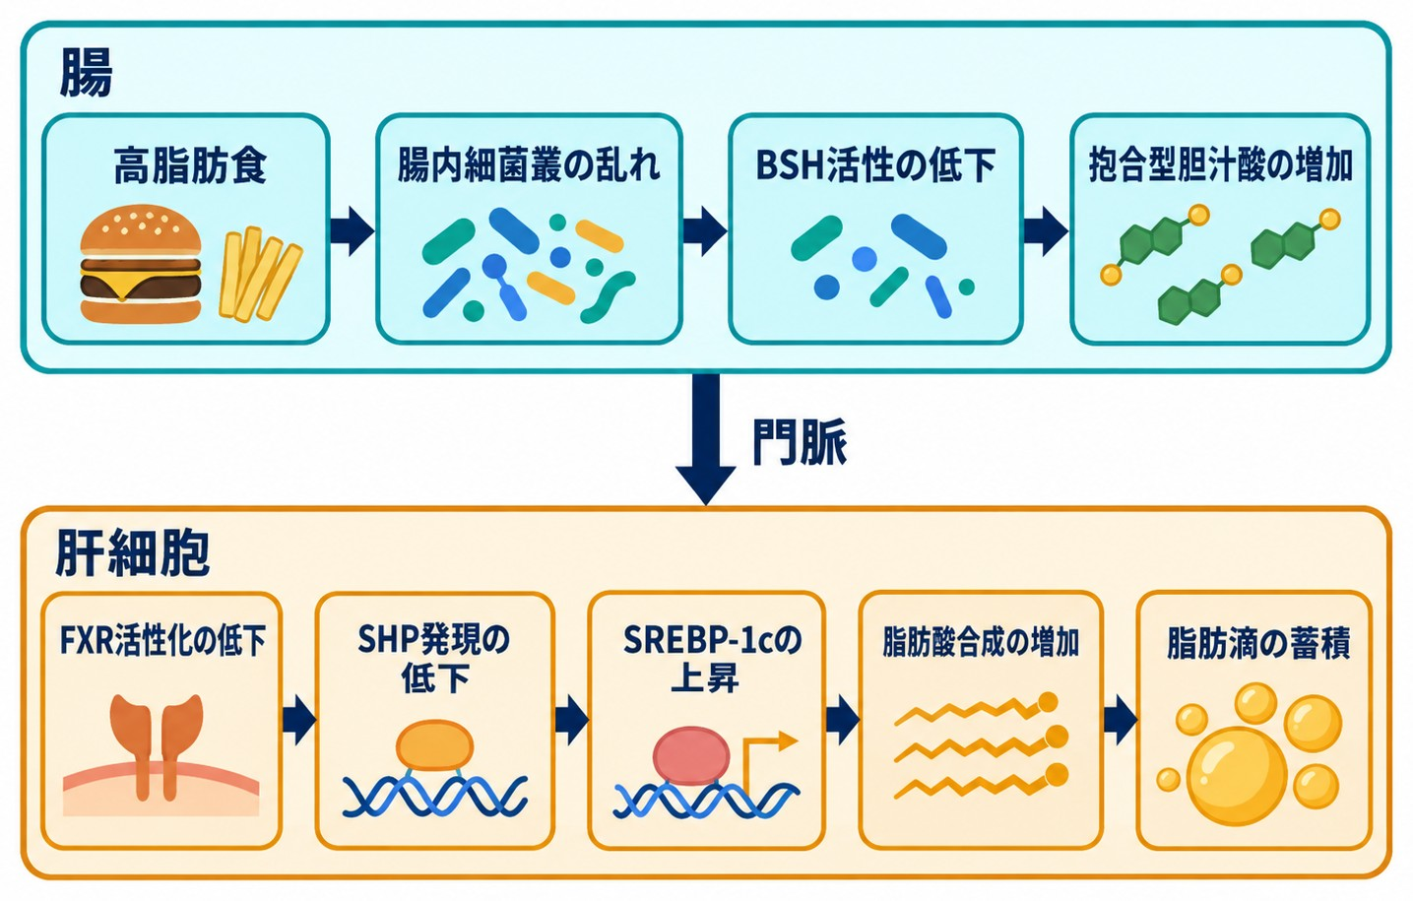
介入による検証：FXRシグナルの回復で脂肪蓄積が一部改善
03 結果 · 第4章
FXRアゴニスト
SHPの発現が回復しSREBP-1cが低下、肝臓TGは約32%減少した。
糞便移植
高脂肪食マウスの糞便を通常食マウスに移植すると、同様の胆汁酸変化と脂肪蓄積が生じた。
結論
細菌叢–胆汁酸–FXR軸は、高脂肪食による肝臓の脂肪蓄積の重要な経路である。
図4-5 細菌叢–胆汁酸–FXR軸による肝臓脂質代謝の制御モデル
✦ 同じスタイルの機序図をAIで作成（プロンプト入力済み） SciDraw AIで開く →
Notes:
【このスライド】1.5分：まず二つの介入実験がそれぞれ何を示したかを述べ、左の機序図で全体の結果を一本の経路としてまとめます。
【図のプロンプト】記入例の図は下のプロンプトで作成しました。図の下のリンクを開くと入力済みになります。経路と分子を自分の研究に置き換えて使えます：
機序モデル図を描いてください。フラットなベクタースタイル、白背景、濃紺・青緑・琥珀色の配色。画面は上下2段です。上段「腸」：「高脂肪食」→「腸内細菌叢の乱れ」→「BSH活性の低下」→「抱合型胆汁酸の増加」。下段「肝細胞」：「FXR活性化の低下」→「SHP発現の低下」→「SREBP-1cの上昇」→「脂肪酸合成の増加」→「脂肪滴の蓄積」。上段と下段は下向きの矢印1本でつなぎ、「門脈」と表示します。矢印はすべて濃紺で「促進・誘導」を表し、抑制記号や凡例は描かないでください。ラベルは日本語で各1回だけ、図中にタイトルは入れないでください。
SciDraw AI 研究テンプレート · sci-draw.com · 記入例版：研究内容とデータはすべて架空で、各ページの書き方を示すためのものです。

Slide 15
結果のまとめ：三つの目的すべてに答えが得られた
03 結果
目的 | 主な知見 | 主な根拠 | 章
目的1 | 高脂肪食により腸内細菌叢の組成と胆汁酸組成が変化した | 16S rRNA遺伝子解析、胆汁酸ターゲット解析 | 第2・3章
目的2 | 抱合型胆汁酸の増加は肝臓のFXR–SHPシグナル低下と関連した | qPCR、ウェスタンブロット、相関解析 | 第3章
目的3 | FXRアゴニストと糞便移植により因果関係を確認した | 介入実験、糞便移植 | 第4章
一言でまとめると 細菌叢の乱れ → 抱合型胆汁酸の増加 → 肝臓のFXRシグナル低下 → 脂肪酸合成の増加。
Notes:
【このスライド】30秒：この表で結果の部分を締めくくり、どの目的にも根拠があることを示します。
SciDraw AI 研究テンプレート · sci-draw.com · 記入例版：研究内容とデータはすべて架空で、各ページの書き方を示すためのものです。

Slide 16
考察と結論
04
結果の解釈、本研究の新規性、限界と今後の課題
Notes:
【このスライド】区切りのページです。
SciDraw AI 研究テンプレート · sci-draw.com · 記入例版：研究内容とデータはすべて架空で、各ページの書き方を示すためのものです。

Slide 17
考察
04 考察と結論
01
02
03
先行研究との比較
本研究の新規性
応用への示唆
これまでの報告は細菌叢と脂肪肝の「関連」にとどまっていた。本研究は糞便移植により、細菌叢の変化が上流の原因であることを示した。
16S解析・胆汁酸ターゲット解析・糞便移植を組み合わせ、「細菌叢–胆汁酸–FXR」を一続きの経路として検証した。
FXRシグナルは食事性脂肪肝の介入標的となりうる。ただし改善は部分的で、TGR5など他の経路の関与も考えられる。
Notes:
【このスライド】1分。審査の先生方がよく聞いているページです。各項目を「先行研究ではこうだった → 本研究でここが加わった」の形で話します。
【ヒント】新規性は具体的に、論文中の根拠で裏づけられる範囲で書きます。「世界初」など確かめられない表現は避けます。
SciDraw AI 研究テンプレート · sci-draw.com · 記入例版：研究内容とデータはすべて架空で、各ページの書き方を示すためのものです。

Slide 18
結論と今後の課題
04 考察と結論
結論
限界と今後の課題
1．高脂肪食は腸内細菌叢の乱れを引き起こし、胆汁酸組成を変化させる。
2．抱合型胆汁酸の増加は肝臓のFXR–SHPシグナル低下と関連する。
3．FXRシグナルを回復させると、高脂肪食による肝臓の脂肪蓄積は部分的に改善する。
雄マウスのみで検討しており、性差は未検証。
ヒト試料での検証は行っていない。
作用を担う菌種は同定できていない。
今後：臨床コホートと単一菌定着実験でさらに検証する。
Notes:
【このスライド】45秒：結論は一つずつ読み上げます。限界は自分から先に述べておくと、質疑で聞かれても落ち着いて答えられます。
SciDraw AI 研究テンプレート · sci-draw.com · 記入例版：研究内容とデータはすべて架空で、各ページの書き方を示すためのものです。

Slide 19
研究業績
05 研究業績
区分 | 業績 | 状況
原著論文 | XXX, XXX. 論文題目. 誌名. 2026; 巻(号): 頁.（筆頭著者） | 掲載済
原著論文 | XXX, XXX. 論文題目. 誌名.（共著） | 投稿中
学会発表（国内） | XXX, XXX. 演題名. ○○学会2026年度大会（口頭発表） | 2026年3月
学会発表（国際） | XXX, XXX. Title. International Conference on XXX（ポスター発表） | 2026年9月
受賞 | ○○学会 学生優秀発表賞 | 2026年3月
Notes:
【このスライド】20秒、簡単に紹介するだけで十分です。本論文に直接関わる業績を上に並べます。
【ヒント】博士論文公聴会では、学位申請の要件となる論文（査読付き原著論文）を明示するのが一般的です。
SciDraw AI 研究テンプレート · sci-draw.com · 記入例版：研究内容とデータはすべて架空で、各ページの書き方を示すためのものです。

Slide 20
謝辞
謝辞
指導教員
審査委員の先生方
研究テーマの設定から実験計画、論文執筆まで丁寧にご指導くださったXXX教授に深く感謝いたします。
ご多忙の中、本論文をご審査いただいた主査XXX教授、副査XXX教授、XXX准教授に御礼申し上げます。
研究室の皆さま・家族
研究助成
実験を支えてくださった研究室の皆さま、そして日頃から支えてくれた家族に感謝します。
本研究の一部はJSPS科研費（JPXXXXXXXX）の助成を受けて実施しました。
Notes:
【このスライド】20–30秒、簡潔に。専攻によっては発表で謝辞を省略する慣例もあるので、事前に確認してください。
【ヒント】研究室の集合写真を入れたい場合は、カードを1枚削除して画像を挿入します。
SciDraw AI 研究テンプレート · sci-draw.com · 記入例版：研究内容とデータはすべて架空で、各ページの書き方を示すためのものです。

Slide 21
ご清聴ありがとうございました
発表者：XXX（○○研究室） ｜ 指導教員：XXX教授
Notes:
【このスライド】「以上で発表を終わります。ご清聴ありがとうございました」と述べ、このページのまま質疑に入ります。
【質疑応答】質問には「ご質問ありがとうございます」と受けてから結論を先に答えます。スライドショー中にページ番号を入力してEnterを押すと、後ろの予備スライドへ移動できます。
SciDraw AI 研究テンプレート · sci-draw.com · 記入例版：研究内容とデータはすべて架空で、各ページの書き方を示すためのものです。

Slide 22
想定質問と回答の要点
予備スライド · スライドショーでは非表示、質疑で必要なときに番号で呼び出す
想定される質問 | 回答の要点 | 根拠
なぜTGR5ではなくFXRに注目したのか | FXRは肝臓で高く発現し、SHP–SREBP-1c経路を直接制御するため。TGR5は今後の課題とした。 | スライド14、論文 図3-6
糞便移植で食事そのものの影響をどう除いたか | レシピエントはすべて通常食とし、対照群マウスの糞便を移植する群を設けた。 | 論文4.2節
各群n = 10で十分か | 予備実験の効果量から検出力分析を行い、検出力80%以上を確保した。 | 論文 補足表S1
なぜ雄マウスのみなのか | 性周期による胆汁酸代謝への影響を避けるため。性差は今後の課題に挙げた。 | スライド18
Notes:
【このスライド】非表示スライドで、スライドショーでは表示されません。聞かれそうな質問を事前に書き出しておくと、答えるときに開くページがすぐ分かります。
【非表示にする方法】スライドのサムネイルを右クリック →「スライドを非表示にする」。スライドショー中は番号を入力してEnterで移動できます。
SciDraw AI 研究テンプレート · sci-draw.com · 記入例版：研究内容とデータはすべて架空で、各ページの書き方を示すためのものです。

Slide 23
補足データ：属レベルで差のあった菌
予備スライド · 補足データ
本発表では触れなかったものの、質疑で聞かれそうなデータを置いておきます。
例：属レベルの差異菌、追加の統計結果、元画像。
図S1 [図の説明]
✦ 欲しい図を文章で説明すれば、AIで作成できます SciDraw AIで開く →
Notes:
【このスライド】非表示の予備スライドです。図枠のアイコンをクリックしてご自身の図を挿入してください。
SciDraw AI 研究テンプレート · sci-draw.com · 記入例版：研究内容とデータはすべて架空で、各ページの書き方を示すためのものです。

